Slide 1

2D 게임 프로그래밍
프로젝트 2차 발표
2015182016 게임공학과 손채영

Slide 2
게임 컨셉
개발 범위
개발 계획 대비
현재 진행 상황
Github 커밋 통계
자체 평가
Index

Slide 3
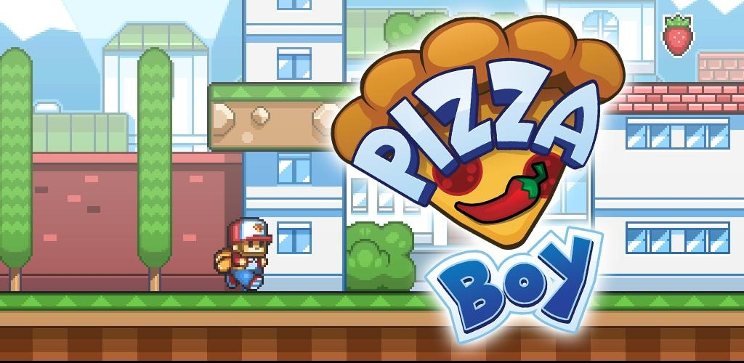
게임 컨셉
납치된 피자를 구하기 위한 한 소년의 모험!
게임 제목 : Pizza boy
슈퍼 마리오와 매우 비슷한 플레이 방식의 횡 스크롤 게임.
키보드로 캐릭터를 움직여 장애물을 피해서 목표 지점까지 무사히 도달하자!

Slide 4
개발 범위
내용 | 최소 범위 | 추가 범위
맵 | 오전 시간대 Stage 1, 이른 저녁 시간대 stage 2로 구성 | 밤 시간대 stage 3
캐릭터 컨트롤러 | 좌우 이동: 방향키(← →), 포복: 방향키(↓), 점프: space bar | 이단 점프: space bar 2회
게임 기능 | 캐릭터와 장애물이 충돌했을 때 생명 -1 캐릭터는 점프로 장애물을 밟아 없애야 함 일정 시간마다 나타나는 피자 조각을 먹으면 생명 +1 | 일정 시간 안에 통과 X – 게임 오버 낭떠러지에 떨어지면 게임 오버
장애물 | 위아래로 오르락내리락 하는 철퇴, 펭귄 AI | 낭떠러지
게임 난이도 | 스테이지 넘어갈 때마다 장애물 출현 빈도 상승 | 스테이지 2부터 낭떠러지 생성 – 낙사시 게임 오버
사운드 | 기본 배경 음악 삽입, 장애물과 충돌할 때 효과음 | 캐릭터가 포복이나 점프 할 때 효과음
애니메이션 | 달리기, 정지, 점프, 포복, 장애물에 부딪혔을 때 모션 | 스테이지 클리어 시 캐릭터의 모션

Slide 5
개발 계획
일정 | 내용
1주차 | 계획 | 리소스 수집, 사이즈 및 좌표 설정, 캔버스 위 언덕 생성
 | 결과 | (100%) 리소스 수집 완료. 사이즈 설정 완료. 캔버스 위 언덕 생성
2주차 | 계획 | 스테이지 구현 (뒤 배경, 생명 게이지, 캐릭터 배치)
 | 결과 | (70%) 뒤 배경, 캐릭터 배치 완료.
3-5주차 | 계획 | 캐릭터 이동과 애니메이션 구현, 장애물 구현 및 애니메이션 구현, 충돌 체크
 | 결과 | (50%) 캐릭터 이동과 애니메이션 구현 완료.
6주차 | 계획 | (0%) 밸런스 조절
7주차 | 계획 | 게임 시작 화면 구현
 | 결과 | (100%) 게임 시작 화면 구현
8주차 | 계획 | (0%) 이펙트 구현, 사운드 넣기
9주차
10주차 | 계획 | (0%) 테스트 및 수정
11주차 | 계획 | 최종 점검

Slide 6
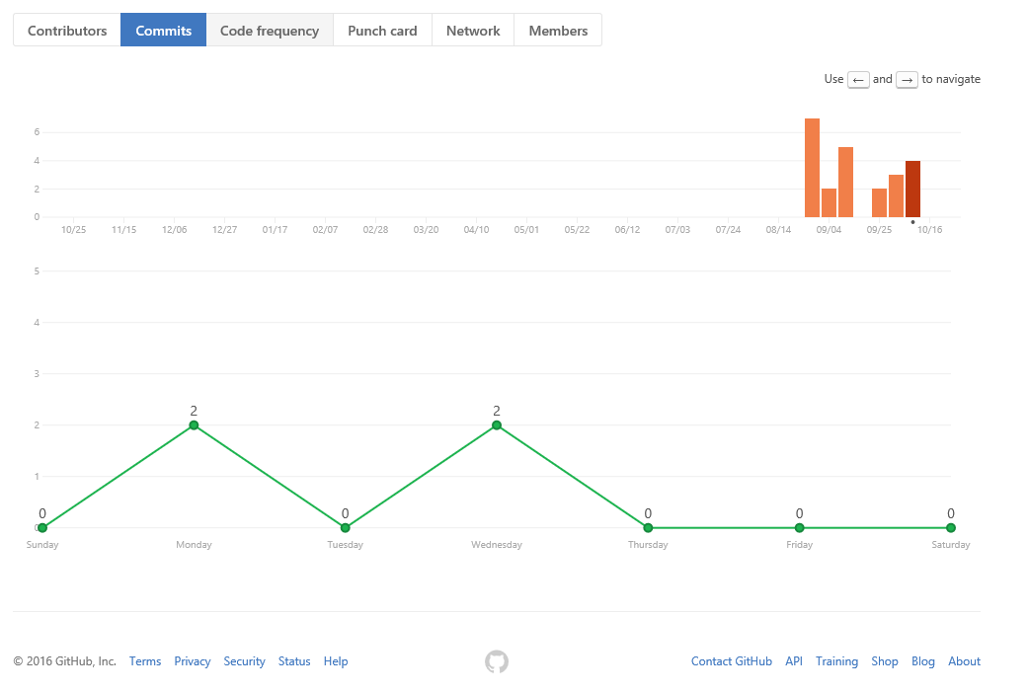
Github commits

Slide 7
자체 평가
평가항목 | 평가 (A:매우잘함,B:잘함,C:보통,D:못함,E:매우못함)
발표자료에 포함할 내용을 다 포함했는가? | A
게임 컨셉이 잘 표현되었는가? | B
개발 주요 요소를 정량적으로 제시하였는가? | C
개발 계획 대비 현재 진행 상황을 상세히 설명하였는가? | C
Git 저장소에 Commit을 정기적으로 하였는가? | B
개발 계획에 계획한 만큼 구현하였는가? | D

Slide 8
감사합니다

